Slide 1
Majoitustilasto 1.1. - 30.9.2025

Slide 2
Matkailijoiden rekisteröidyt yöpymisvuorokaudet Etelä-Savossa
syyskuu 2025*
Noin 45 000 rekisteröityä yöpymistä syyskuussa*
Etelä-Savossa kirjattiin vuoden 2025 syyskuussa 45 233 rekisteröityä yöpymistä (muutos +0,9 % edellisen vuoden syyskuusta), joista kotimaisia oli 40 036 (+1,4 %) ja ulkomaalaisten tekemiä 5 197 yötä (-2,7 %).
Eniten ulkomaalaisten rekisteröityjä yöpymisiä kirjattiin syyskuussa matkailijoille, jotka saapuivat Saksasta (1 849 yötä), Virosta
(681 yötä), Sveitsistä (363 yötä) ja Latviasta (297 yötä).
Vapaa-ajan matkailijoiden yöpymisiä oli Etelä-Savossa syyskuussa 70,9 prosenttia, ja he viettivät 32 070 yötä (+4,9 %). Työmatkailijoiden yöpymisiä oli 29,1 prosenttia, ja he viettivät Etelä-Savossa 13 163 yötä (-7,6 %).
Majoitusliikkeiden huonekäyttöaste syyskuussa 2025 oli Etelä-Savossa 43,3 % ja koko maassa 53,2 %. Huoneen keskihinta oli syyskuussa Etelä-Savossa 109,95 ja koko maassa 114,95 euroa.
Tammi-syyskuussa* noin 526 000 rekisteröityä yöpymistä
Tammi-syyskuussa 2025* yhteensä kirjattiin Etelä-Savossa 525 889 rekisteröityä yöpymistä (muutos +1,5 % edellisen vuoden vastaavasta ajasta), joista kotimaisia yöpymisiä oli 450 719 (-0,6 %) ja ulkomaalaisten tekemiä 75 170 (+16,7 %).
Rekisteröidyt majoitustilastot sisältävät rekisteröityjen majoitusliikkeiden, eli hotellien, motellien, matkustajakotien, retkeilymajojen, lomakylien ja
leirintäalueiden tilastot. Liikkeet, joissa on alle 20 vuodepaikkaa tai sähköliitäntä­pisteellä varustettua matkailuvaunupaikkaa, eivät kuulu tilastoinnin piiriin.
Lähde: Tilastokeskus, Majoitustilasto , *ennakkotiedot vuodelta 2025 päivitetty: 5.11.2025 / jk

Slide 3
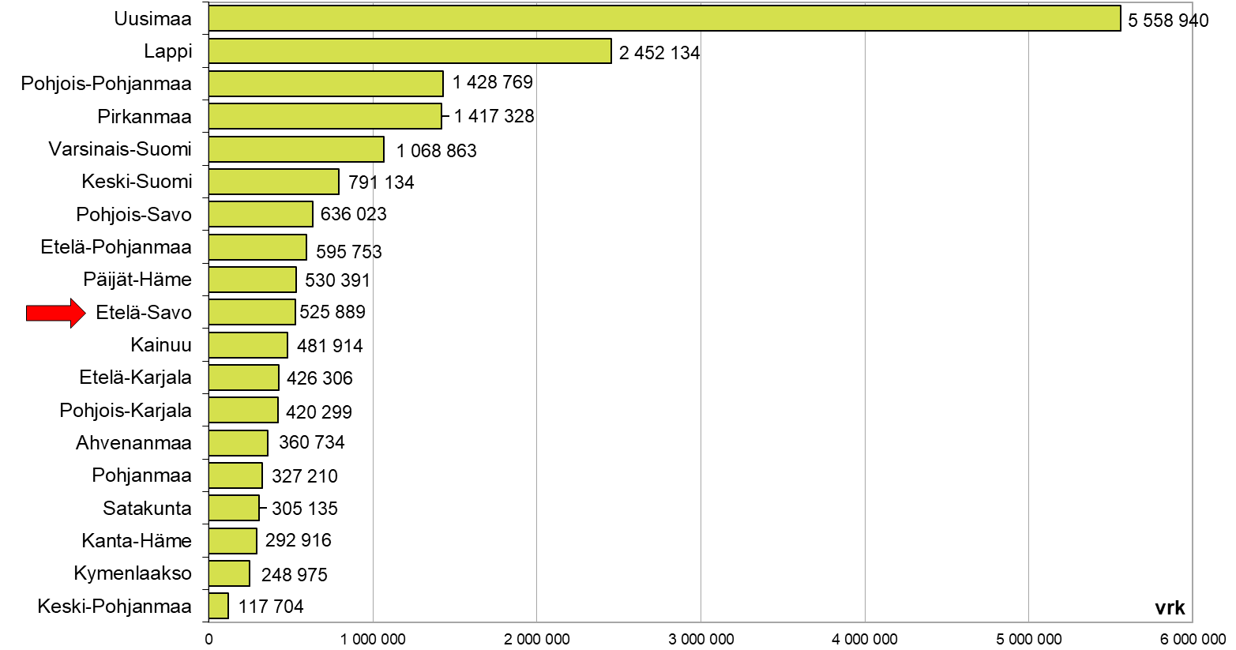
Matkailijoiden rekisteröidyt yöpymisvuorokaudet maakunnittain 01-09/2025*
Lähde: Tilastokeskus, Majoitustilasto , *ennakkotiedot vuodelta 2025 päivitetty: 5.11.2025 / jk

Slide 4
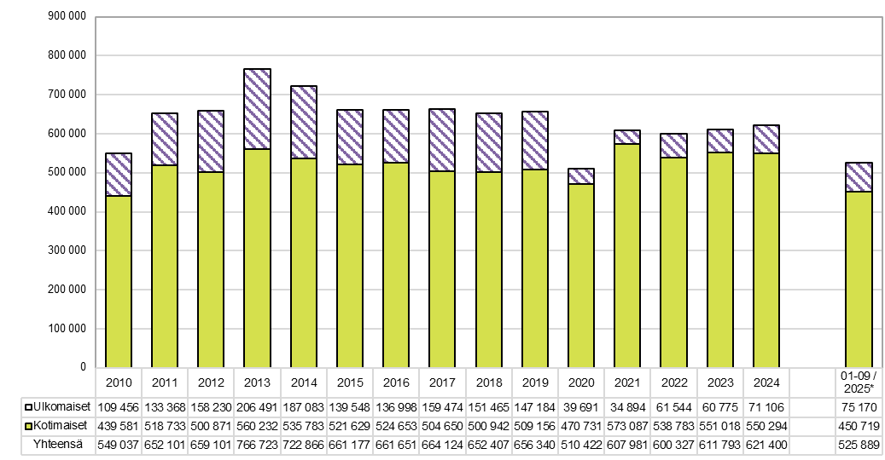
Matkailijoiden rekisteröidyt yöpymisvuorokaudet Etelä-Savossa vuosina 2010-2024 ja 01-09/2025*
Lähde: Tilastokeskus, Majoitustilasto , *ennakkotiedot vuodelta 2025 päivitetty: 5.11.2025 / jk

Slide 5
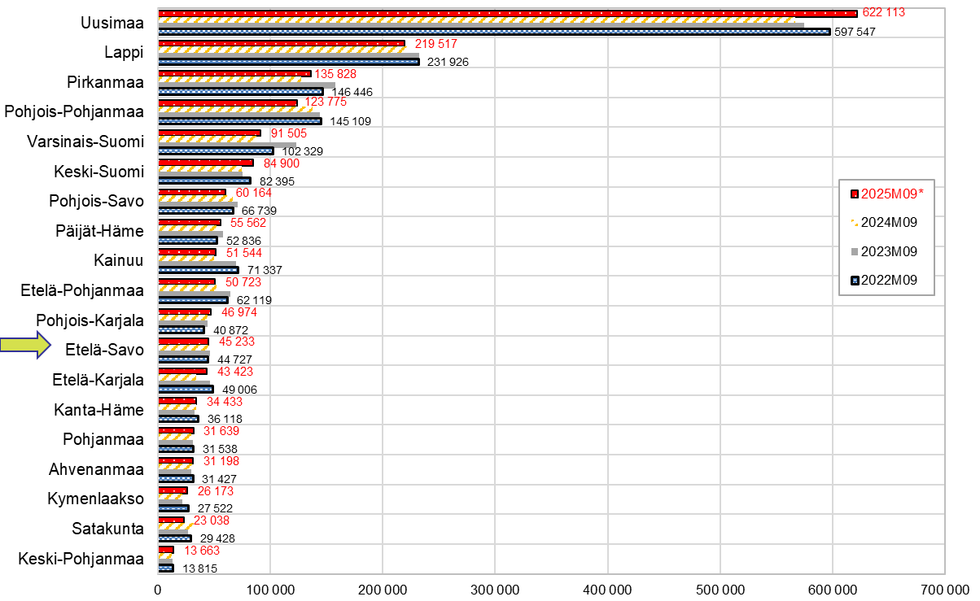
Rekisteröidyt yöpymiset maakunnittain syyskuussa vuosina 2022 - 2025*
Lähde: Tilastokeskus, Majoitustilasto , *ennakkotiedot vuodelta 2025 päivitetty: 5.11.2025 / jk

Slide 6
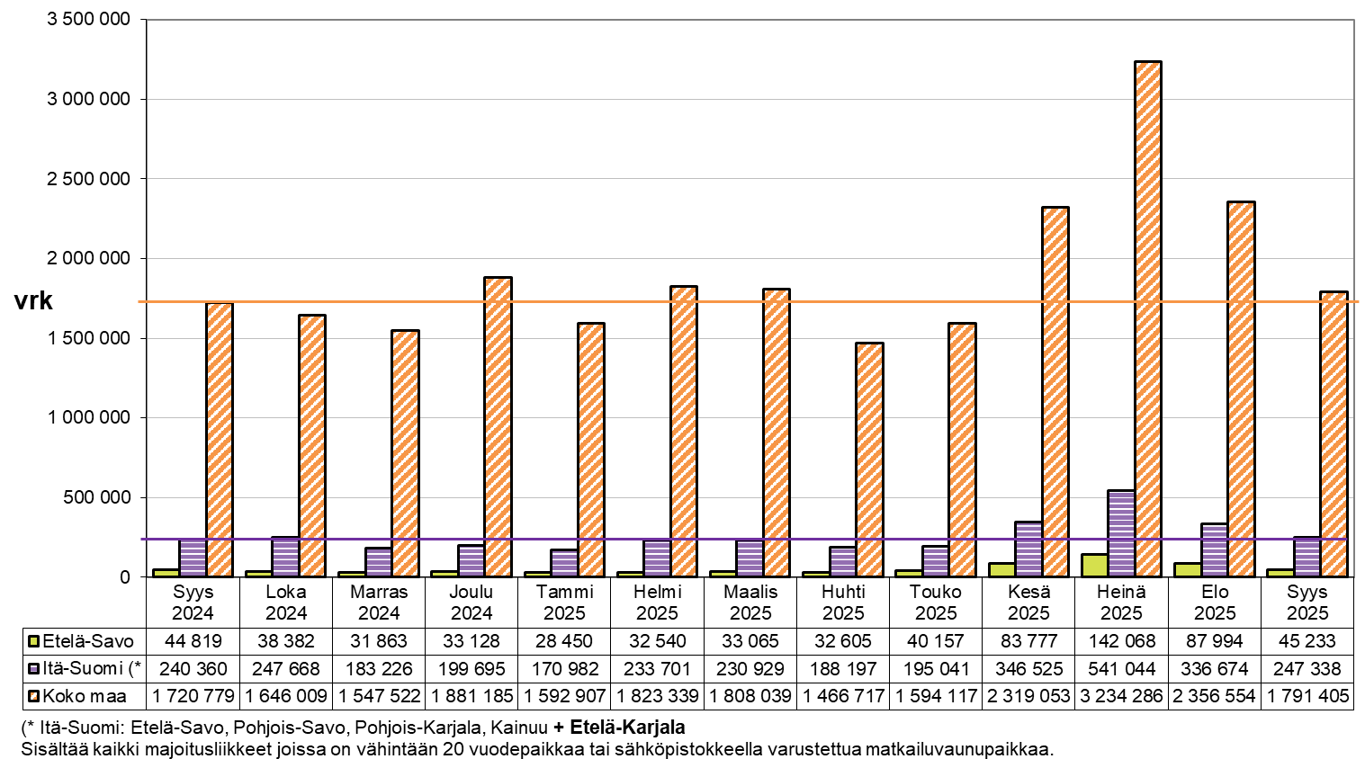
Rekisteröidyt yöpymisvuorokaudet kuukausittain 09/2024 - 09/2025*
Lähde: Tilastokeskus, Majoitustilasto , *ennakkotiedot vuodelta 2025 päivitetty: 5.11.2025 / jk

Slide 7
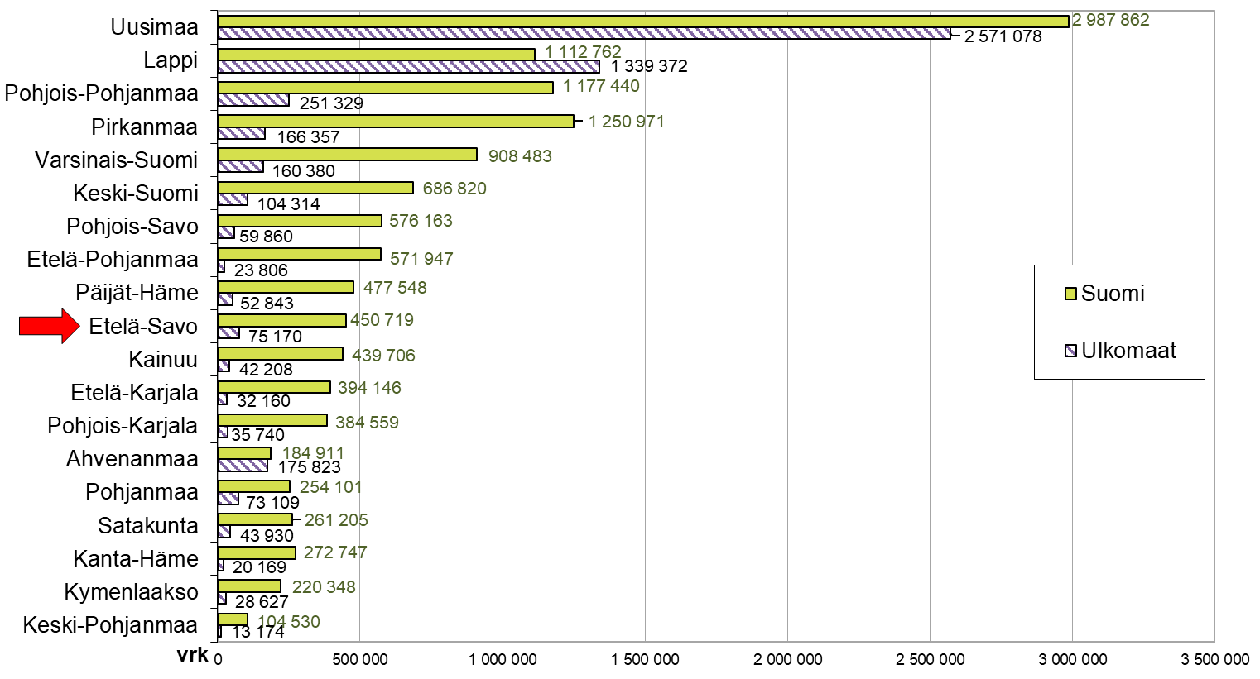
Matkailijoiden rekisteröidyt yöpymisvuorokaudet maakunnittain 01-09/2025*, suomalaiset ja ulkomaalaiset
Lähde: Tilastokeskus, Majoitustilasto , *ennakkotiedot vuodelta 2025 päivitetty: 5.11.2025 / jk

Slide 8
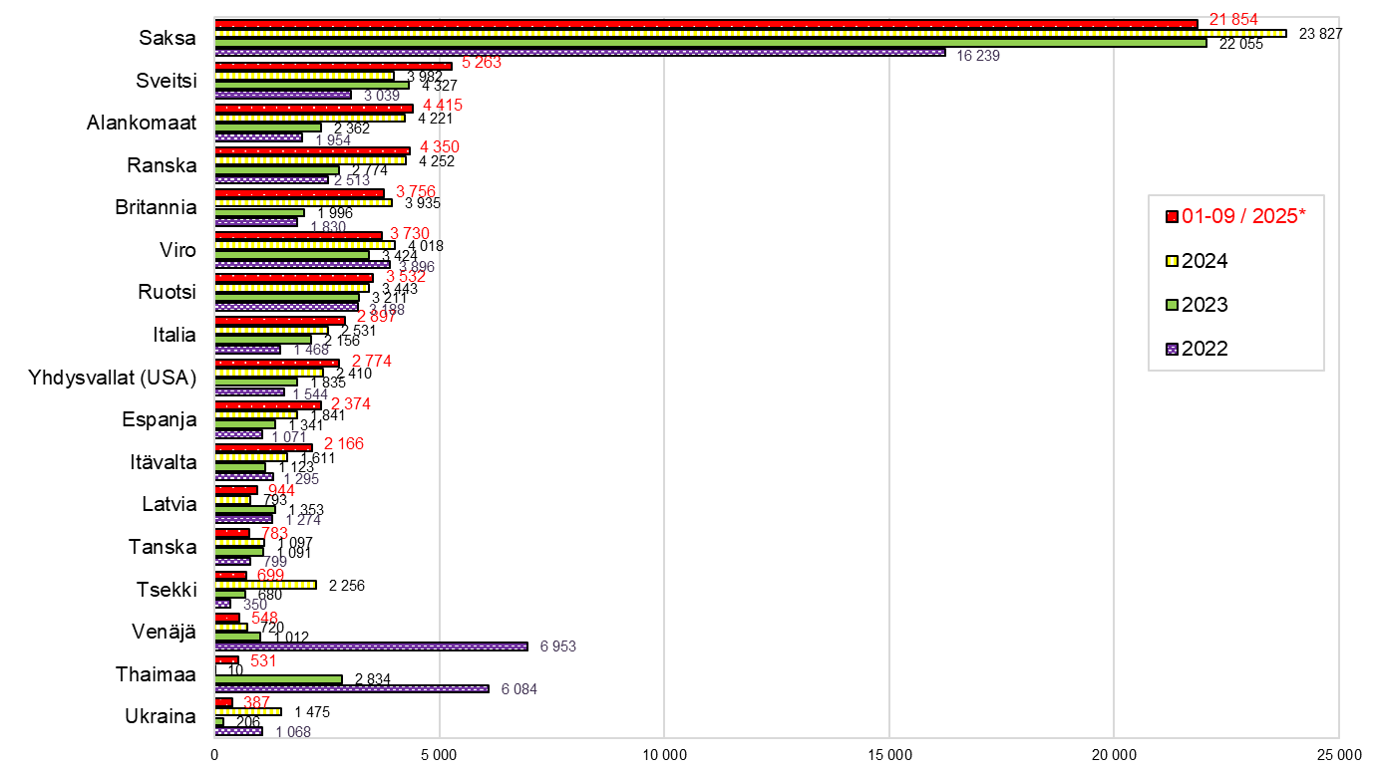
Ulkomaalaisten rekisteröidyt yöpymisvuorokaudet lähtömaittain eräistä maista Etelä-Savossa vuosina 2022-2024 ja 01-09/2025*
Lähde: Tilastokeskus, Majoitustilasto , *ennakkotiedot vuodelta 2025 päivitetty: 5.11.2025 / jk

Slide 9
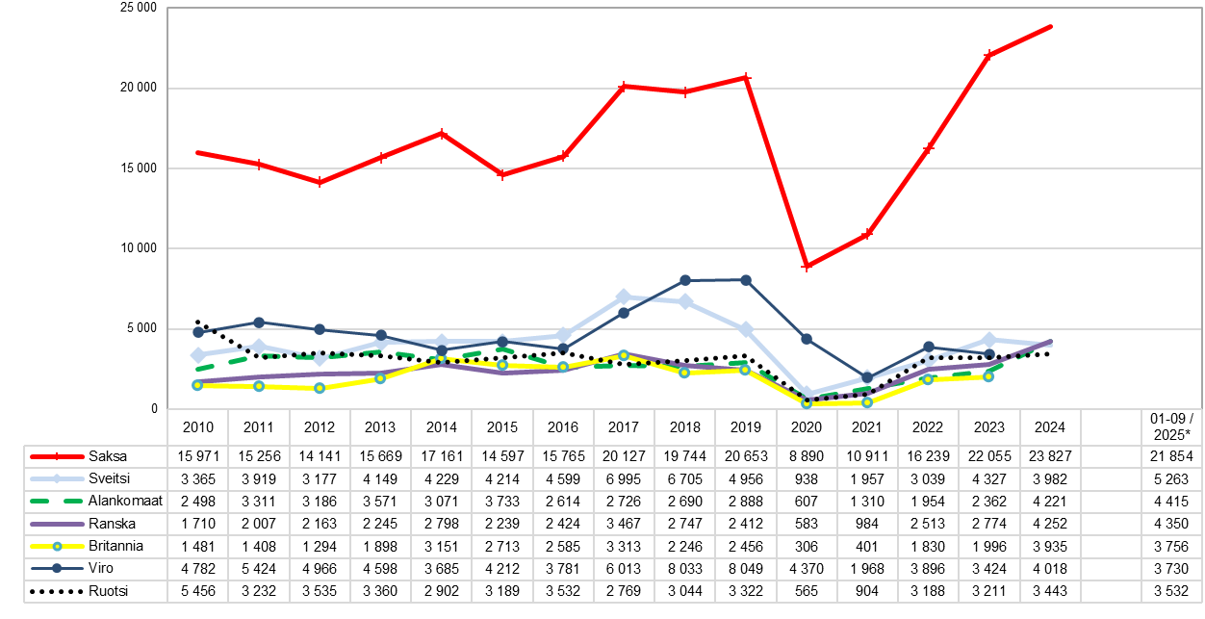
Ulkomaalaisten rekisteröidyt yöpymisvuorokaudet lähtömaittain eräistä maista Etelä-Savossa vuosina 2010-2024 ja 01-09/2025* (TOP 7 / 2025*)
Lähde: Tilastokeskus, Majoitustilasto , *ennakkotiedot vuodelta 2025 päivitetty: 5.11.2025 / jk

